Slide 1
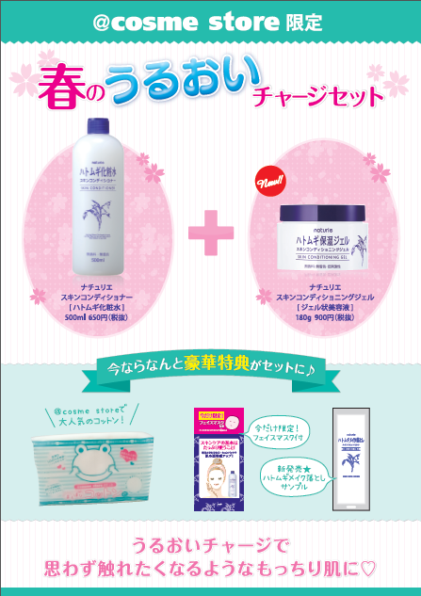
クレンジング自体が発売中止となってしまいましたのでこちらをカットしていただき、
マスクとコットンを大きめにして頂けますでしょうか？？
申し訳ございませんが、なるはやでご修正頂けますと助かります＞＜

